Slide 1
Dalla comunicazione pubblica alla Comunicazione pubblica istituzionale

Slide 2
CP come leva per il buon governo
La comunicazione pubblica è uno strumento strategico per il buon governo, con obiettivi rivolti sia all’esterno sia all’interno della Pubblica Amministrazione - Rovinetti (2010)
Verso l’esterno:
Promuovere i servizi
Migliorare l’efficacia organizzativa
Aumentare la credibilità delle PA presso i cittadini
Garantire la difesa dei diritti di cittadinanza
Sul versante interno:
Semplificazione
Innovazione
Efficienza

Slide 3
CP: funzioni (Rovinetti)
«la comunicazione pubblica è intesa come strategia (per costruire relazioni migliori con i cittadini e i dipendenti nella prospettiva di una nuova PA), risorsa (per trasferire al proprio interno più informazioni e più conoscenze della comunità e del territorio), servizio (per soddisfare i cittadini nel loro rapporto con gli uffici e i servizi pubblici)» (Rovinetti 2010, p. 37)
Strategia: migliorare le relazioni con cittadini e dipendenti Risorsa: veicolare conoscenze e informazioni Servizio: soddisfare i cittadini nel rapporto con uffici e servizi
La comunicazione pubblica non è solo trasmissione di informazioni, ma azione trasformativa della PA al servizio del cittadini

Slide 4
Comunicazione pubblica istituzionale
«la complessa, strategica e integrata attività di comunicazione riguardante i beni e i diritti pubblici e le tematiche di interesse generale da parte delle organizzazioni del settore pubblico, attraverso il ricorso a strategie e strumenti di informazione e relazione con cittadini, i media e altri stakeholder, basate su imparzialità e inclusività, per favorire la partecipazione alla vita democratica, per costruire e alimentare la fiducia, nell’interesse della collettività» (p. 23, Lovari e Ducci).

Slide 5
Ruolo e funzioni CPI
Garantisce il rispetto e la tutela dei diritti dei cittadini
Promuove trasparenza, accesso, ascolto e partecipazione
Rafforza il rapporto tra cittadini e amministrazioni
Favorisce asset intangibili (Canel & Luoma-aho, 2019):
< Reputazione
< Fiducia
< Capitale sociale
< Engagement
Asset intangibili: non sono beni materiali, ma risorse strategiche che incrementano il valore di un’oganizzazione
Delle PA: - Rafforzano la legittimazione democratica
Aumentano la capacità di resistere alle crisi (antifragilità)
Migliorano la relazione con i cittadini

Slide 6
8 ambiti specifici CPI
Per essere identificati: immagine coordinata, sistema organico e coerente di segni con l’obiettivo di garantire visibilità, coerenza e riconoscibilità della fonte pubblica
Nome: chiaro, istituzionale, immediato
Logo: simbolo grafico identificativo
Lettering: stile coerente di caratteri tipografici
Simbolo: emblema visivo riconoscibile
Palette di colori: gamma cromatica istituzionale

Slide 7
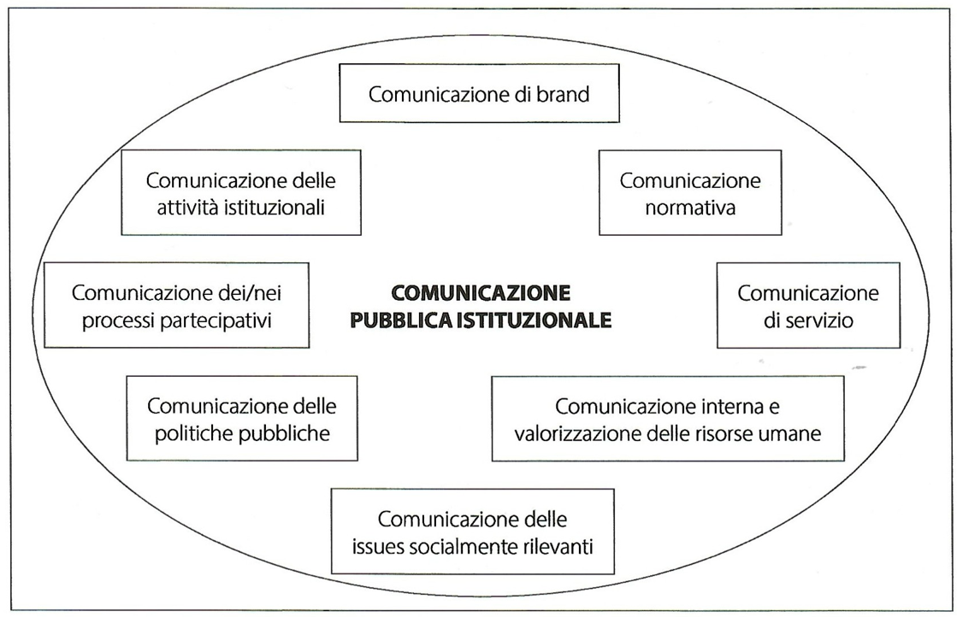

Slide 8
Comunicazione delle attività istituzionali
Illustra attività e compiti della Pubblica Amministrazione come istituzione nel suo insieme
Non si concentra su singole articolazioni o servizi
Strumenti e attività
Organizzazione di eventi
Partecipazione a fiere, convegni, meeting interistituzionali
Pianificazione di campagne di comunicazione istituzionale
Impatto sulla reputazione
La comunicazione istituzionale incide significativamente sulla reputazione dell'amministrazione
Rientra o si collega alla brand communication

Slide 9
Comunicazione di brand
- Promuove immagine e reputazione dell’istituzione pubblica
- Comunica identità, mission e vision
Obiettivo: aumentare la conoscenza, riconoscibilità e attrattività presso i pubblici
Place Branding Comunicazione che valorizza dimensioni territoriali: 1. Nation branding (Stato), 2. Region branding (Regioni), 3. City branding (Città)
Attività di valorizzazione: Promuovere identità e caratteristiche distintive dei territori.
All’interno: rafforzare coesione e senso di appartenenza
All’esterno: attrarre investimenti, turismo, sviluppo economico

Slide 10
Strumenti principali della Brand Communication
- Campagne di comunicazione
- Eventi e fiere internazionali
- Comunicazione digitale (siti web, social media)
- Produzione di reportistica (piani strategici territoriali)
Coerenza identitaria:
- Essenziale veicolare un’identità corrispondente alla realtà.
- Evitare disparità tra immagine comunicata e operato reale (Ducci, 2007)

Slide 11
Comunicazione normativa
Rende visibili gli atti delle istituzioni alla cittadinanza
Semplificazione del linguaggio
Adozione di criteri di pubblicizzazione
Funzioni principali:
- Illustrare e rendere comprensibili norme e documenti come Leggi, decreti legislativi, decreti-legge, regolamenti, ecc.
Strumenti e modalità
Ricerca e consultazione online e offline
Adozione di sistemi digitali per l’accesso ai documenti (Lovari, 2013).
Processo legato all’amministrazione digitale:
Adozione degli open data
Procedure di accesso civico generalizzato.
Introduzione del FOIA (Freedom of Information Act).

Slide 12
FOIA - Freedom of Information Act
Normativa che garantisce il diritto di accesso ai documenti e alle informazioni della Pubblica Amministrazione
Obiettivo: Favorire trasparenza, controllo pubblico, partecipazione e prevenzione della corruzione
Come:
Accesso libero senza obbligo di motivazione
Chiunque può fare richiesta
Introdotto in Italia con il Decreto Legislativo 97/2016 ("accesso civico generalizzato").

Slide 13
DECRETO LEGISLATIVO 25 maggio 2016, n. 97 Entrato in vigore del provvedimento: 23/06/2016
Art. 3
Modifiche all'articolo 2 del decreto legislativo n. 33 del 2013 e inserimento dell'articolo 2-bis
1. Il comma 1 dell'articolo 2 del decreto legislativo 14 marzo 2013, n. 33, è sostituito dal seguente: «1. Le disposizioni del presente decreto disciplinano la libertà di accesso di chiunque ai dati e ai documenti detenuti dalle pubbliche amministrazioni e dagli altri soggetti di cui all'articolo 2-bis, garantita, nel rispetto dei limiti relativi alla tutela di interessi pubblici e privati giuridicamente rilevanti, tramite l'accesso civico e tramite la pubblicazione di documenti, informazioni e dati concernenti l'organizzazione e l'attività delle pubbliche amministrazioni e le modalità per la loro realizzazione.».

Slide 14
Comunicazione di servizio
Focus sui servizi erogati dalla Pubblica Amministrazione (PA)
Obiettivo: facilitare conoscenza, accesso e utilizzo da parte dei cittadini.
Approccio: comunicazione integrata di servizio e principi di marketing pubblico (Fiorentini, 1995).
Comunicazione durante il ciclo di vita del servizio:
Nascita del servizio → promuoverlo e farlo conoscere.
Utilizzo diffuso → mantenere alta la notorietà
Obsolescenza → comunicare la cessazione e indicare alternative
Strumenti e strategie:
Multicanale (communication mix pubblico)
Uso integrato di strumenti tradizionali e digitali
Digitale anche per erogare servizi, non solo per comunicarli

Slide 15
Comunicazione partecipativa
Promuove il coinvolgimento attivo dei cittadini nei processi decisionali della Pubblica Amministrazione (PA)
Favorisce la trasparenza e la fiducia reciproca tra istituzioni e comunità
Strumenti e modalità
Consultazioni pubbliche e forum partecipativi.
Piattaforme digitali per l'interazione e la co-creazione di politiche.
Utilizzo di social media per stimolare il dialogo e raccogliere feedback
Obiettivi principali
Rendere le decisioni pubbliche più inclusive e condivise.
Migliorare la qualità delle politiche attraverso il contributo diretto dei cittadini.
Rafforzare il senso di appartenenza e la responsabilità civica
Benefici attesi
Maggiore legittimità delle decisioni amministrative
Riduzione dei conflitti attraverso il dialogo preventivo
Innovazione nelle soluzioni grazie alla diversità di prospettive

Slide 16
Comunicazione delle politiche pubbliche
Promuove la visibilità e comprensione delle decisioni amministrative
Riguarda la gestione delle risorse pubbliche frutto del contributo dei cittadini
Decisioni di ampio respiro (es. piani territoriali) o circostritte (es. ristrutturazioni urbane)
Caratteristiche principali
Si identifica con la government communication.
Comunicazione imparziale e oggettiva, ma non neutrale.
Deve essere accessibile e comprensibile per i cittadini (Pasquier, 2012)

Slide 17
Funzioni e focus
Funzione di accountability
Mette i cittadini in condizione di conoscere e valutare l’uso delle risorse pubbliche
Rende conto a diversi stakeholder (media, imprese, associazioni, ecc.)
Misura i risultati rispetto all'interesse generale
Difficoltà e attenzione
Comunicazione complessa per la PA, vicina alla comunicazione politica.
Necessario mantenere un approccio istituzionale, oggettivo e no-partisan
Utilizza anche canali digitali e tecniche di storytelling

Slide 18
Comunicazione delle issue socialmente rilevanti
La PA comunica su temi sociali quali:
Cultura, salute, ambiente, sicurezza, inclusione, diritti umani
Finalità: promuovere idee, comportamenti e valori per il benessere collettivo
Approccio e caratteristiche:
Parte integrante del marketing sociale (Fattori 2020; Lee & Kotler 2015, 2019)
Associata alla promozione di servizi, attività e norme
Comunicazione sociale attuata anche con il supporto di terzo settore e mercato
Funzione simbolica:
Favorisce integrazione simbolica (Mancini 2002).
Arricchisce l’universo simbolico su temi cruciali
Supporta l’ancoraggio su nuove issue emergenti (gender equality, vaccinazioni, diseguaglianze digitali, risparmio energetico)

Slide 19
Comunicazione interna e valorizzazione delle risorse umane
Ambito in forte crescita, ampliato anche dall’esperienza della pandemia (lavoro da remoto, lavoro agile)
Non riguarda solo dipendenti interni, ma anche pubblici di confine (fornitori, consulenti)
Oltre il modello top-down: Non solo trasferimento di istruzioni, ma processi di interazione e relazione (Mazzei 2004, 2018)
Obiettivo: generare risorse immateriali come conoscenza, identità organizzativa e collaborazione

Slide 20
Centralità dei comportamenti attivi
I collaboratori partecipano attivamente:
Ricerca e condivisione di informazioni (Kim – Grunig 2011).
Difesa dell’amministrazione in situazioni critiche (Men – Bowen 2017).
→ Employee Engagement: Focus su coinvolgimento e attivazione dei collaboratori.
Comunicazione interna come leva per la generazione di valore sia interno sia esterno
Rischi da evitare
Prevenire comportamenti disengaged che causano danni economici (turnover, mancate collaborazioni) e reputazionali (fuga di notizie, distorsioni informative) (Greenwood 2020).

